Slide 1
LES FORMATIONS A DISTANCE
WEBINAIRE BIOFORCE
25 aVRIL 2023

Slide 2
Au sommaire
BIOFORCE ET SON EQUIPE
LES FORMATIONS A DISTANCE
COMMENT S’INSCRIRE
QUESTIONS / REPONSES

Slide 3
BIOFORCE
Depuis près de 40 ans, Bioforce est un leader français de la formation, reconnu par la communauté humanitaire internationale.
Nos équipes, principalement constituée d’humanitaires, crée, développe et renforce les compétences des personnes et des organisations mobilisées dans les interventions de solidarité, en adaptant les réponses aux profils de chacun.

Slide 4
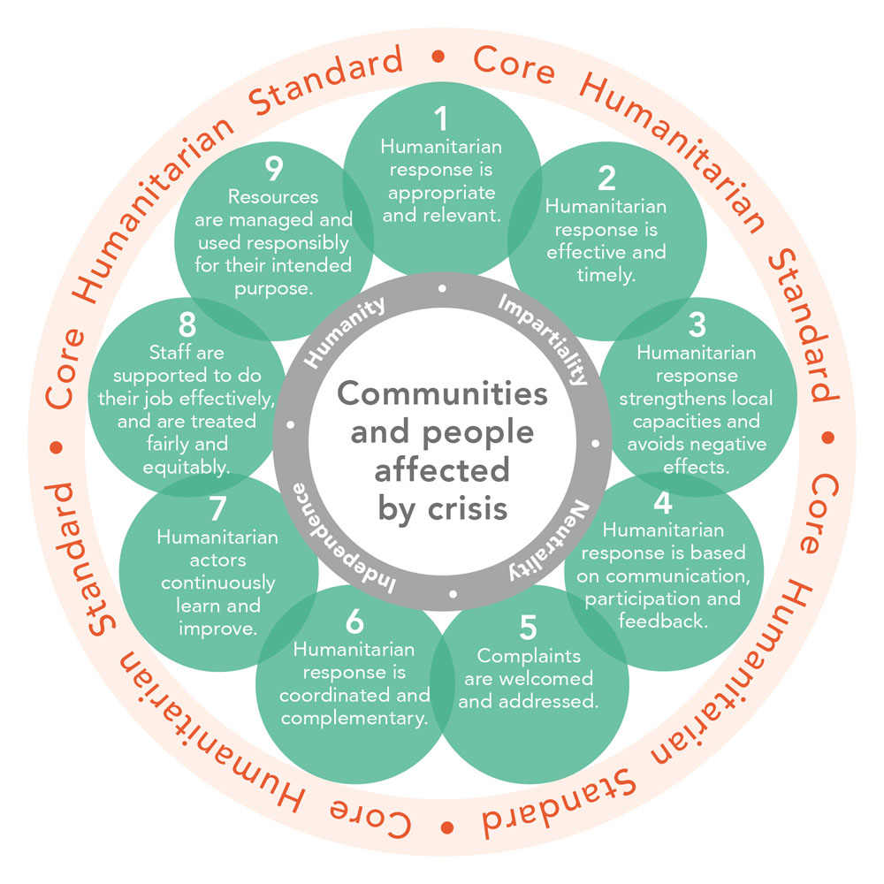
DES ENGAGEMENTS QUALITÉ
RECONNUS
standards de la communauté humanitaire
standard français de la formation
Notes:
Nos certifications qualité :
HPass, : les standards qualité développés par l’initiative Hpass ont été élaborés en consultation avec 400 organisations du monde entier, ils recensent les meilleures pratiques d’apprentissage et d’évaluation humanitaires.
Les actions de renforcement de capacités de Bioforce respecte les 9 engagements de la Norme humanitaire fondamentale sur la Qualité et la Redevabilité de CHS Alliance, alliance mondiale d’organisations humanitaires qui s’engagent à améliorer la qualité de l’aide.
Qualiopi, marque de certification qualité des prestataires d’actions de formation, créée par l’Etat français. Cette certification vient souligner l'engagement de Bioforce au service de la qualité de la formation et de la certification des acteurs humanitaires

Slide 5
une dimension mondiale, des opérations régionalisées
Centre Europe, Lyon-France
Centre Afrique, Dakar-Sénégal
Formations à distance
Notes:
Les formations à distance sont équivalentes en contenu à celles en présentiel, c’est la méthodologie qui est modifiée pour s’adapter au distanciel : parcours d’auto-formation en autonomie, des activités/exercices individuel ou en groupe, des réunions en direct dans une classe virtuelle avec le formateur et les participants.

Slide 6
Formation à distance Bioforce
Renforcement des capacités
De 3 jours à 4 semaines
Accessible 24h/24
Etudiez à votre rythme
Temps synchrones avec le formateur
Mix cours/exercices individuels et en groupes​
Certification Bioforce
Badge HPASS
Notes:
En participant à une formation Bioforce labellisée HPass, vous obtenez un badge numérique qui confirme votre acquisition des aptitudes et des compétences de la formation. Ce badge fournit ainsi une preuve vérifiable de vos compétences. C’est un label de qualité et un gage de confiance reconnu que vous pourrez partager auprès des recruteurs sur votre CV, votre profil LinkedIn ou directement sur myHPass.org

Slide 7
formation des acteurs humanitaires d’aujourd’hui
Notre public
Humanitaires en devenir
Humanitaires
Organisations
renforcement des organisations en formant leurs équipes
formation des acteurs humanitaires de demain
Notes:
Critère : être intéressé par le secteur / vouloir renforcer ses compétences

Slide 8
LES THEMATIQUES
GESTION DE PROJET, GESTION FINANCIERE,
RECHERCHE DE FONDS
MANAGEMENT,
DECOUVERTE DE
L’HUMANITAIRE
SÉCURITÉ

Slide 9
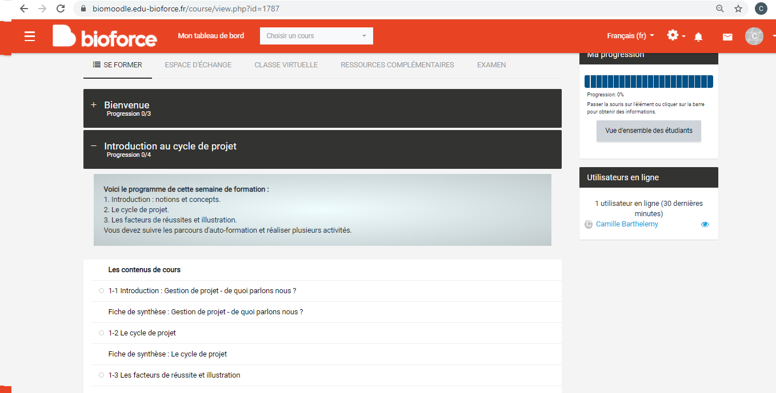
Formations à distance concevoir et piloter un projet humanitaire
Compétences visées Maitriser les approches méthodologiques et outils qui permettent de concevoir, piloter et évaluer un projet humanitaire, et plus particulièrement :
Identifier les méthodologies d’un diagnostic de besoins et les outils de collecte de données, en fonction du contexte et des termes de référence
Décrire les principales étapes de la conception de programmes et de projets multisectoriels (eau, protection, nutrition…)
Concevoir un cadre logique et programmer les activités du projet
Mettre en place un dispositif en sélectionnant les indicateurs et outils nécessaires
Choisir les critères pertinents afin de développer les objectifs pour une évaluation ex-post
Sem. 1
Sem. 2
Sem. 3
Sem. 4
Introduction au cycle de projet et concepts
Le projet et son contexte
Le cycle de projet
Diagnostic
L’évaluation initiale (définitions, étapes, termes de référence)
La collecte de données
Les outils d’analyse
Planification et programmation
Définitions
Objectifs
Outils
Logique d’intervention
Analyse de stratégie
Composantes du cadre logique
Mise en œuvre, suivi et évaluation
Critères d’évaluation
Rôle des acteurs
Identification des indicateurs
regroupement synchrone
regroupement synchrone
regroupement synchrone
« Les nombreux exemples et les activités à faire chaque semaine aident à comprendre le cours »
tour de table : votre expérience du cycle de projet
crise au Lomistan : imaginer un dispositif de suivi et de pilotage de votre projet, et présentez-le
crise au Lomistan : réaliser un arbre à problèmes de la situation
regroupement synchrone
crise au Lomistan : choisir et justifier votre stratégie d’intervention, élaborer le cadre logique de votre projet
Évaluation finale

Slide 11
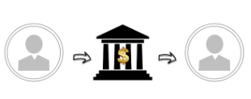
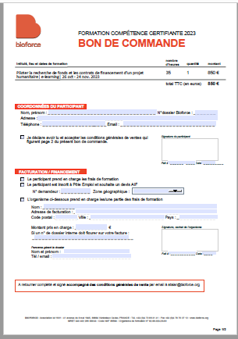
Processus d’inscription des formations à distance
1
2
3
15 jours max
REGLER LES FRAIS DE FORMATION
CANDIDATER EN LIGNE
REMPLIR BON DE COMMANDE
Formulaire en ligne sur la page web de la formation

Slide 12
Quelle prise en charge possible?
Quelques pistes
 | Tarif Early Bird* (€) | Tarif classique (€)
Concevoir et Piloter un projet humanitaire | 750 | 850
Piloter la gestion financière d’un projet humanitaire | 750 | 850
Piloter la recherche de fonds et les contrats de financement d'un projet humanitaire | 750 | 850
Manager une équipe dans l’humanitaire | 750 | 850
Découvrir l’humanitaire | 500 | 600
Gérer la sécurité d’une mission humanitaire | 500 | 600
Employeur
Pôle Emploi (Aide Individuelle à la formation)
Recherche de prise en charge en autonomie (Région, Conseils généraux, communes, financements privés)
Auto-financement
Tarif Early bird: Réduction de 100€ s’appliquant aux personnes qui finalisent leur paiement au moins 3 mois avant le début de la formation

Slide 13
En résumé
Formation accessible 24h/24
Accompagnement du formateur
Thématiques variées
Certification Bioforce/HPASS

Slide 14
A VOS QUESTIONS

Slide 15
Merci Email de contact: infoeurope@bioforce.org
www.bioforce.org

